Slide 1


การวนซํ้า Loops
รายวิชา การโปรแกรมเชิงโครงสร้าง
ครูมูฮามัดอัสรี ยุโซะ
แผนกวิชาเทคโนโลยีสารสนเทศ

Slide 2
ค
หัวข้อ
1. การวนซ้ำ Loop
2. คำสั่ง while
3. คำสั่ง do-while
4. คำสั่ง for

Slide 3
ค
การวนซํ้า Loops
คำสั่งควบคุมแบบวนซ้ำ ใช้สำหรับกำหนดให้มีการประมวลผลคำสั่งซ้ำ ๆ กัน ตั้งแต่ 1 ครั้งขึ้นไปขึ้นอยู่กับเงื่อนไขการวนซ้ำ คำสั่งควบคุมแบบวนซ้ำในภาษาซี มี 3 คำสั่ง คือ คำสั่ง while คำสั่ง do - while และคำสั่ง for

Slide 4
ค
ชนิดของการวนซ้ำ (Looping Types)
1. การวนซ้ำตามเงื่อนไข (Condition-controlled Loop)
while
do-while
2. การวนซ้ำตามจำนวนนับ (Counting-controlled Loop)
for

Slide 5
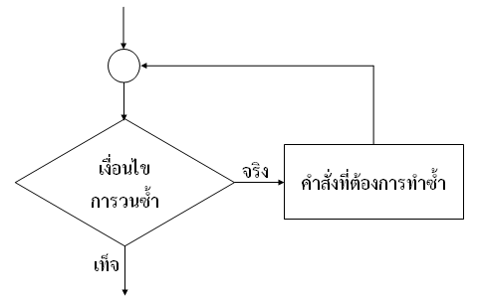
ค
1. คำสั่ง while เป็นคำสั่งควบคุมแบบวนซ้ำรูปแบบหนึ่ง ซึ่งมีขั้นตอนการทำงาน ดังนี้
แผนผังคำสั่งควบคุมแบบวนซ้ำ - คำสั่ง while

Slide 6
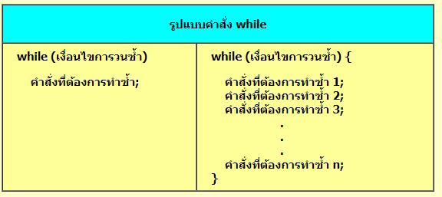
ค
1. คำสั่ง while (ต่อ)
มีรูปแบบการใช้คำสั่ง ดังนี้
เงื่อนไขการวนซ้ำ หมายถึง นิพจน์ที่สามารถประเมินค่าได้ เขียนอยู่ในเครื่องหมาย () ให้ค่าเป็นจริงหรือเท็จ
เมื่อเริ่มต้นประมวลผล คำสั่ง while เงื่อนไขการวนซ้ำ จะถูกตรวจสอบค่า หากมีค่าเป็นจริง คำสั่งภายใต้คำสั่ง while จะถูกประมวลผล 1 รอบ แล้ววนกลับไปตรวจสอบ เงื่อนไขการวนซ้ำอีก จนกระทั่งเงื่อนไขการวนซ้ำ มีค่าเป็นเท็จ คำสั่ง while จึงสิ้นสุดลง และไปทำคำสั่งถัดไป
หากการตรวจสอบเงื่อนไขการวนซ้ำในครั้งแรก และมีค่าเป็นเท็จ คำสั่งภายใต้คำสั่ง while จะไม่ได้รับการประมวลผลเลย
คำสั่งภายใต้คำสั่ง while อาจเป็นคำสั่งง่าย ๆ หรือ คำสั่งเชิงประกอบ หากมีมากกว่า 1 คำสั่ง ต้องเขียนคำสั่งภายใต้เครื่องหมาย {}

Slide 7
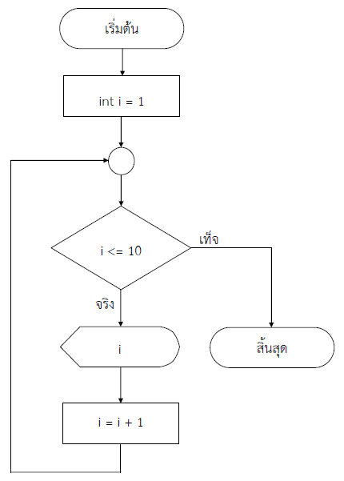
ค
1. คำสั่ง while (ต่อ)
ตัวอย่างที่ 1 จงเขียนโปรแกรมนับและแสดงเลข 1 ถึง 10 ทางจอภาพ
จากโจทย์ เขียนผังงาน แสดงการแก้ปัญหา ได้ดังนี้

Slide 8
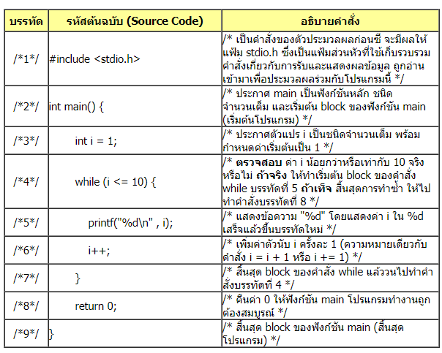
ค
1. คำสั่ง while (ต่อ)
ตัวอย่างที่ 1 จงเขียนโปรแกรมนับและแสดงเลข 1 ถึง 10 ทางจอภาพ
จากผังงาน เขียนโปรแกรมได้ ดังนี้

Slide 9
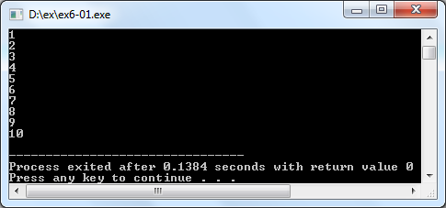
ค
1. คำสั่ง while (ต่อ)
ตัวอย่างที่ 1 จงเขียนโปรแกรมนับและแสดงเลข 1 ถึง 10 ทางจอภาพ
ผลการรันโปรแกรม

Slide 10
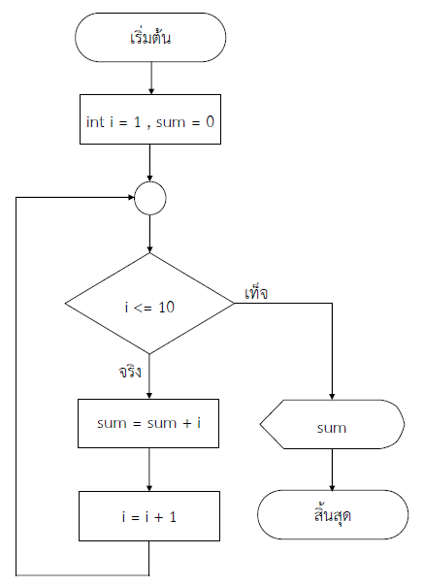
ค
1. คำสั่ง while (ต่อ)
ตัวอย่างที่ 2 จงเขียนโปรแกรมแสดงผลรวมจากเลข 1 ถึง 10 ทางจอภาพ
จากโจทย์ เขียนผังงาน แสดงการแก้ปัญหา ได้ดังนี้

Slide 11
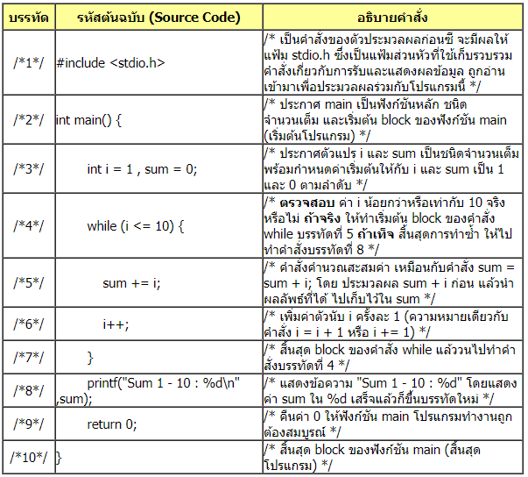
ค
1. คำสั่ง while (ต่อ)
ตัวอย่างที่ 2 จงเขียนโปรแกรมแสดงผลรวมจากเลข 1 ถึง 10 ทางจอภาพ
จากผังงาน เขียนโปรแกรมได้ดังนี้

Slide 12
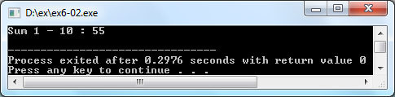
ค
1. คำสั่ง while (ต่อ)
ตัวอย่างที่ 2 จงเขียนโปรแกรมแสดงผลรวมจากเลข 1 ถึง 10 ทางจอภาพ
ผลการรันโปรแกรม

Slide 13
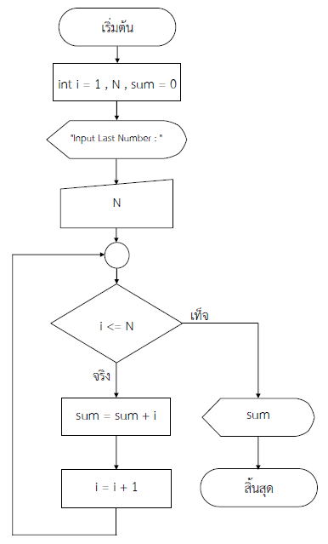
ค
1. คำสั่ง while (ต่อ)
ตัวอย่างที่ 3 จงเขียนโปรแกรมแสดงผลรวมของจำนวนจาก 1 ถึง N ทางจอภาพ
จากโจทย์ เขียนผังงาน แสดงการแก้ปัญหา ได้ดังนี้

Slide 14
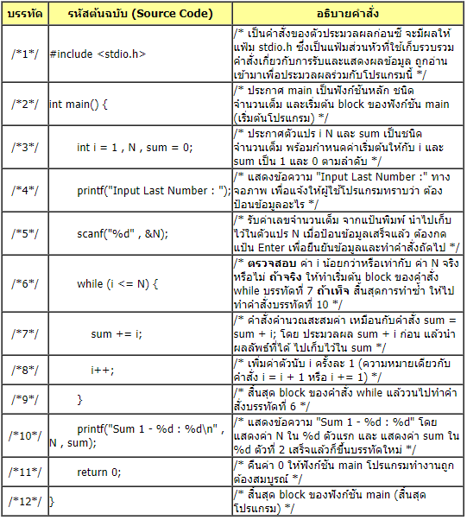
ค
1. คำสั่ง while (ต่อ)
ตัวอย่างที่ 3 จงเขียนโปรแกรมแสดงผลรวมของจำนวนจาก 1 ถึง N ทางจอภาพ
จากผังงาน เขียนโปรแกรมได้ดังนี้

Slide 15
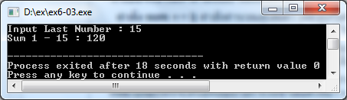
ค
1. คำสั่ง while (ต่อ)
ตัวอย่างที่ 3 จงเขียนโปรแกรมแสดงผลรวมของจำนวนจาก 1 ถึง N ทางจอภาพ
ตัวอย่างผลการรันโปรแกรม

Slide 16
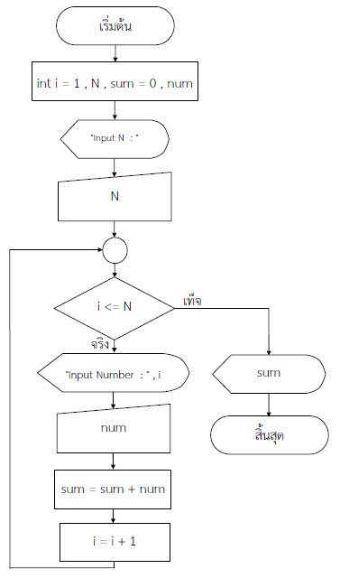
ค
1. คำสั่ง while (ต่อ)
ตัวอย่างที่ 4 จงเขียนโปรแกรมรับค่าข้อมูลตัวเลข จำนวน N ค่า แล้วแสดงผลรวมตัวเลขชุดนั้น ทางจอภาพ
จากโจทย์ เขียนผังงาน แสดงการแก้ปัญหา ได้ดังนี้

Slide 17
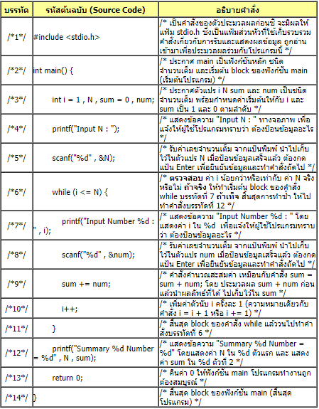
ค
1. คำสั่ง while (ต่อ)
ตัวอย่างที่ 4 จงเขียนโปรแกรมรับค่าข้อมูลตัวเลข จำนวน N ค่า แล้วแสดงผลรวมตัวเลขชุดนั้น ทางจอภาพ
จากผังงาน เขียนโปรแกรมได้ดังนี้

Slide 18
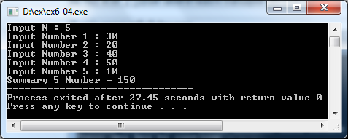
ค
1. คำสั่ง while (ต่อ)
ตัวอย่างที่ 4 จงเขียนโปรแกรมรับค่าข้อมูลตัวเลข จำนวน N ค่า แล้วแสดงผลรวมตัวเลขชุดนั้น ทางจอภาพ
ตัวอย่างผลการรันโปรแกรม

Slide 19
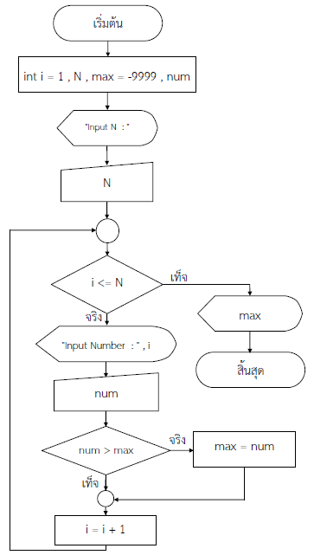
ค
1. คำสั่ง while (ต่อ)
ตัวอย่างที่ 5 จงเขียนโปรแกรมรับค่าข้อมูลตัวเลข จำนวน N ค่า แล้วแสดงค่าสูงสุดจากตัวเลขชุดนั้น ทางจอภาพ
จากโจทย์ เขียนผังงาน แสดงการแก้ปัญหา ได้ดังนี้

Slide 20
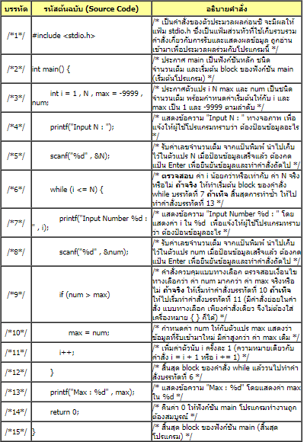
ค
1. คำสั่ง while (ต่อ)
ตัวอย่างที่ 5 จงเขียนโปรแกรมรับค่าข้อมูลตัวเลข จำนวน N ค่า แล้วแสดงค่าสูงสุดจากตัวเลขชุดนั้น ทางจอภาพ
จากผังงาน เขียนโปรแกรมได้ดังนี้

Slide 21
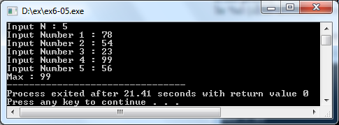
ค
1. คำสั่ง while (ต่อ)
ตัวอย่างที่ 5 จงเขียนโปรแกรมรับค่าข้อมูลตัวเลข จำนวน N ค่า แล้วแสดงค่าสูงสุดจากตัวเลขชุดนั้น ทางจอภาพ
ตัวอย่างผลการรันโปรแกรม

Slide 22
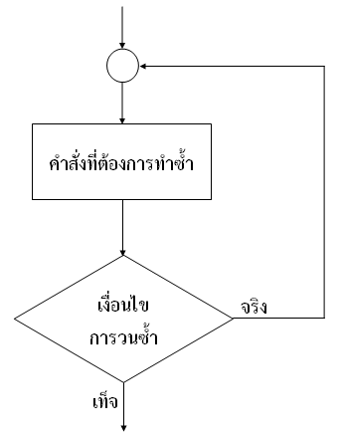
ค
2.คำสั่ง do - while เป็นคำสั่งควบคุมแบบวนซ้ำรูปแบบหนึ่ง
แผนผังคำสั่งควบคุมแบบวนซ้ำ - คำสั่ง do – while

Slide 23
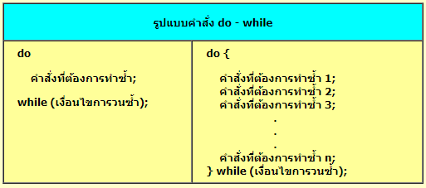
ค
2.คำสั่ง do – while (ต่อ)
มีรูปแบบการใช้คำสั่ง ดังนี้
อธิบาย
เงื่อนไขการวนซ้ำ หมายถึง นิพจน์ที่สามารถประเมินค่าได้ เขียนอยู่ในเครื่องหมาย ( ) ให้ค่าเป็นจริงหรือเท็จคำสั่ง do - while จะเริ่มต้นประมวลผลคำสั่งที่ต้องการทำซ้ำก่อน แล้วจึง ตรวจสอบ เงื่อนไขการวนซ้ำ ขณะที่เงื่อนไขการวนซ้ำมีค่าเป็นจริง จะวนกลับไปทำคำสั่งที่ต้องการทำซ้ำอีก จนกระทั่งการตรวจสอบค่า เงื่อนไขการวนซ้ำ มีค่าเป็นเท็จ ก็จะออกจากการวนซ้ำ (ออกจากคำสั่ง do - while) และไปทำคำสั่งถัดไป คำสั่งที่ต้องการทำซ้ำ ในคำสั่ง do - while จะถูกทำอย่างน้อย 1 รอบเสมอ แม้เงื่อนไขการวนซ้ำจะเป็นเท็จก็ตาม คำสั่งภายใต้คำสั่ง do - while อาจเป็นคำสั่งง่าย ๆ หรือ คำสั่งเชิงประกอบหากมีมากกว่า 1 คำสั่ง ต้องเขียนคำสั่งภายใต้เครื่องหมาย { }

Slide 24
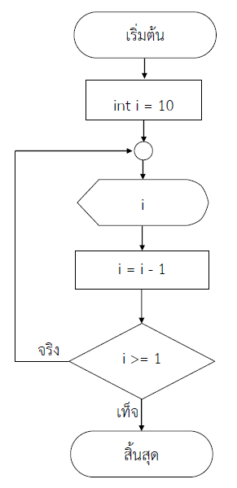
ค
2.คำสั่ง do – while (ต่อ)
ตัวอย่างที่ 6 จงเขียนโปรแกรมแสดงตัวเลขจาด 10 ถึง 1 ทางจอภาพ
จากโจทย์ เขียนผังงาน แสดงการแก้ปัญหา ได้ดังนี้

Slide 25
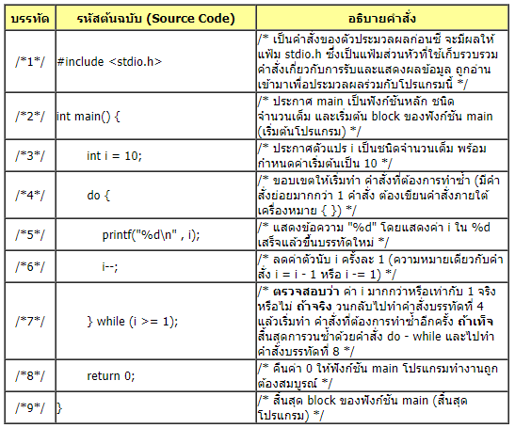
ค
2.คำสั่ง do – while (ต่อ)
ตัวอย่างที่ 6 จงเขียนโปรแกรมแสดงตัวเลขจาด 10 ถึง 1 ทางจอภาพ
จากผังงาน เขียนโปรแกรมได้ดังนี้

Slide 26
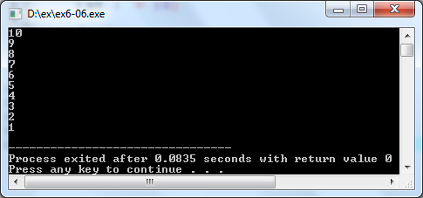
ค
2.คำสั่ง do – while (ต่อ)
ตัวอย่างที่ 6 จงเขียนโปรแกรมแสดงตัวเลขจาด 10 ถึง 1 ทางจอภาพ
ผลการรันโปรแกรม

Slide 27
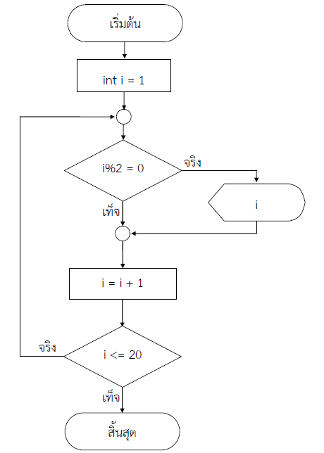
ค
2.คำสั่ง do – while (ต่อ)
ตัวอย่างที่ 7 จงเขียนโปรแกรมแสดงเฉพาะเลขคู่ จาก 1 ถึง 20 ทางจอภาพ
จากโจทย์ เขียนผังงาน แสดงการแก้ปัญหา ได้ดังนี้

Slide 28
ค
2.คำสั่ง do – while (ต่อ)
ตัวอย่างที่ 7 จงเขียนโปรแกรมแสดงเฉพาะเลขคู่ จาก 1 ถึง 20 ทางจอภาพ
จากโจทย์ เขียนผังงาน แสดงการแก้ปัญหา ได้ดังนี้

Slide 29
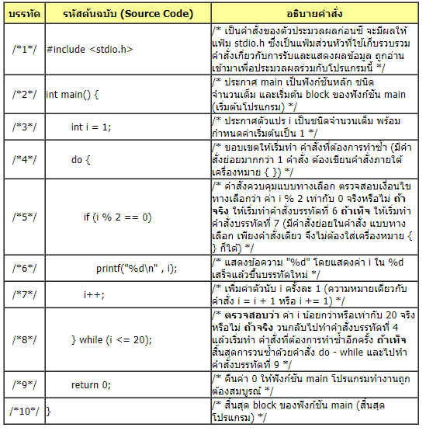
ค
2.คำสั่ง do – while (ต่อ)
ตัวอย่างที่ 7 จงเขียนโปรแกรมแสดงเฉพาะเลขคู่ จาก 1 ถึง 20 ทางจอภาพ
จากผังงาน เขียนโปรแกรมได้ดังนี้

Slide 30
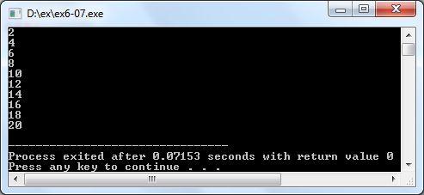
ค
2.คำสั่ง do – while (ต่อ)
ตัวอย่างที่ 7 จงเขียนโปรแกรมแสดงเฉพาะเลขคู่ จาก 1 ถึง 20 ทางจอภาพ
ผลการรันโปรแกรม

Slide 31
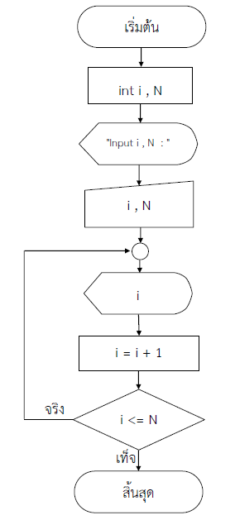
ค
2.คำสั่ง do – while (ต่อ)
ตัวอย่างที่ 8 จงเขียนโปรแกรมแสดงตัวเลขตามช่วงที่กำหนด ทางจอภาพ
จากโจทย์ เขียนผังงาน แสดงการแก้ปัญหา ได้ดังนี้

Slide 32
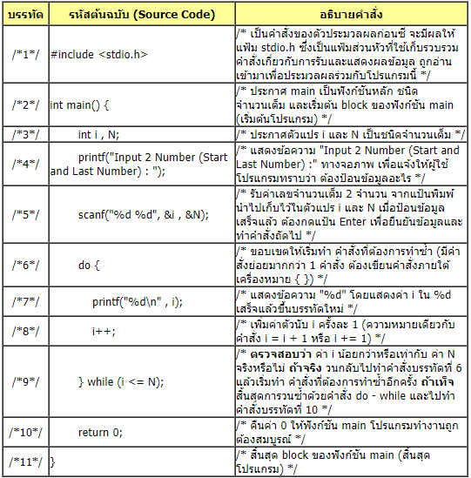
ค
2.คำสั่ง do – while (ต่อ)
ตัวอย่างที่ 8 จงเขียนโปรแกรมแสดงตัวเลขตามช่วงที่กำหนด ทางจอภาพ
จากผังงาน เขียนโปรแกรมได้ดังนี้

Slide 33
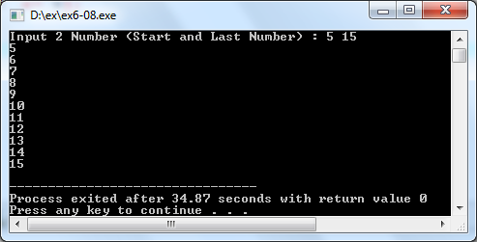
ค
2.คำสั่ง do – while (ต่อ)
ตัวอย่างที่ 8 จงเขียนโปรแกรมแสดงตัวเลขตามช่วงที่กำหนด ทางจอภาพ
ตัวอย่างผลการรันโปรแกรม

Slide 34
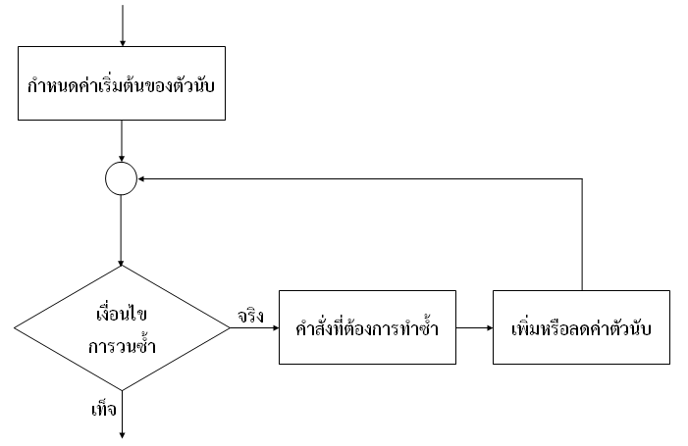
ค
3.คำสั่ง for เป็นคำสั่งควบคุมแบบวนซ้ำรูปแบบหนึ่ง
แผนผังคำสั่งควบคุมแบบวนซ้ำ - คำสั่ง for

Slide 35
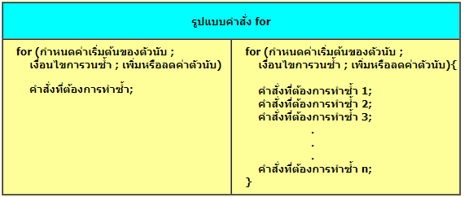
ค
3.คำสั่ง for (ต่อ)
มีรูปแบบการใช้คำสั่ง ดังนี้
กำหนดค่าเริ่มต้นของตัวนับ เป็นคำสั่งย่อยในคำสั่ง for ใช้สำหรับกำหนดค่าเริ่มต้น ให้กับตัวแปรที่ทำหน้าที่ควบคุมการวนซ้ำ และจะประมวลผลเพียงครั้งเดียว หากมีตัวนับหลายตัว ให้คั่นคำสั่งย่อยกำหนดค่าเริ่มต้นของตัวนับ ด้วยเครื่องหมาย , (comma)
เงื่อนไขการวนซ้ำ หมายถึง นิพจน์ที่สามารถประเมินค่าได้ ให้ค่าเป็นจริงหรือเท็จ
เมื่อเริ่มต้นประมวลผล คำสั่ง for เงื่อนไขการวนซ้ำ จะถูกตรวจสอบค่า หากมีค่าเป็นจริง คำสั่งภายใต้คำสั่ง for จะถูกประมวลผล 1 รอบ แล้วจะ เพิ่มหรือลดค่าตัวนับ ตามด้วยวนกลับไปตรวจสอบ เงื่อนไขการวนซ้ำอีก จนกระทั่งเงื่อนไขการวนซ้ำ มีค่าเป็นเท็จ คำสั่ง for จึงสิ้นสุดลง และไปทำคำสั่งถัดไป
เพิ่มหรือลดค่าตัวนับ เป็นคำสั่งย่อยในคำสั่ง for ใช้สำหรับเพิ่มค่าตัวนับ หรือลดค่าตัวนับ โดยใช้คำสั่งคำนวณทางคณิตศาสตร์ หากมีตัวนับหลายตัว ให้คั่นคำสั่งย่อยเพิ่มหรือลดค่าตัวนับ ด้วยเครื่องหมาย , (comma)
หากการตรวจสอบเงื่อนไขการวนซ้ำในครั้งแรก และมีค่าเป็นเท็จ คำสั่งภายใต้คำสั่ง for จะไม่ได้รับการประมวลผลเลย คำสั่งภายใต้คำสั่ง for อาจเป็นคำสั่งง่าย ๆ หรือ คำสั่งเชิงประกอบ หากมีมากกว่า 1 คำสั่ง ต้องเขียนคำสั่งภายใต้เครื่องหมาย { }

Slide 36
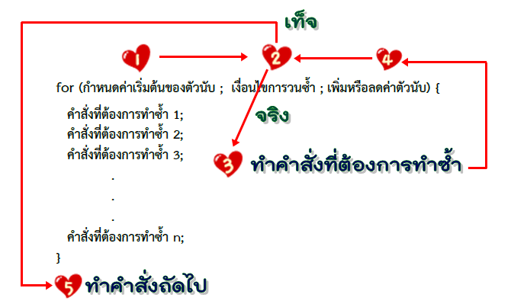
ค
3.คำสั่ง for (ต่อ)
สรุปขั้นตอนการทำงานของคำสั่ง for

Slide 37
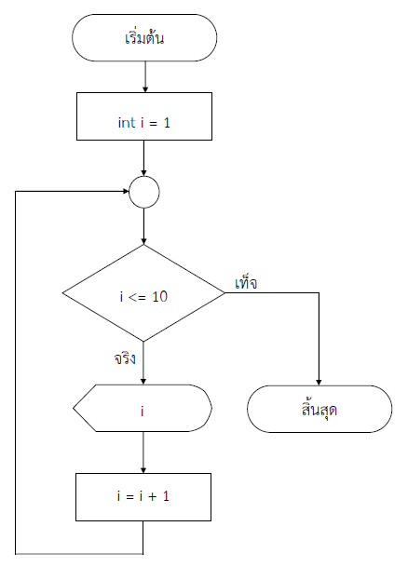
ค
3.คำสั่ง for (ต่อ)
ตัวอย่างที่ 9 จงเขียนโปรแกรมแสดงเลขจาก 1 ถึง 10 ทางจอภาพ
จากโจทย์ เขียนผังงาน แสดงการแก้ปัญหา ได้ดังนี้

Slide 38
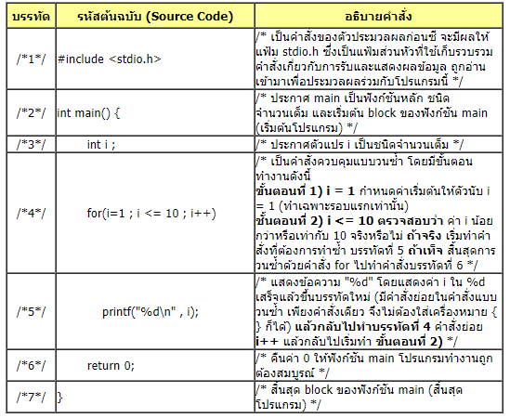
ค
3.คำสั่ง for (ต่อ)
ตัวอย่างที่ 9 จงเขียนโปรแกรมแสดงเลขจาก 1 ถึง 10 ทางจอภาพ
จากผังงาน เขียนโปรแกรมได้ดังนี้

Slide 39
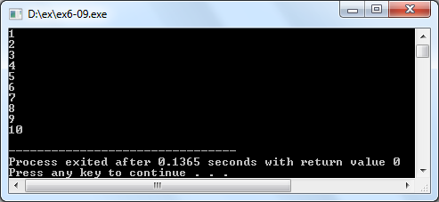
ค
3.คำสั่ง for (ต่อ)
ตัวอย่างที่ 9 จงเขียนโปรแกรมแสดงเลขจาก 1 ถึง 10 ทางจอภาพ
ผลการรันโปรแกรม

Slide 40
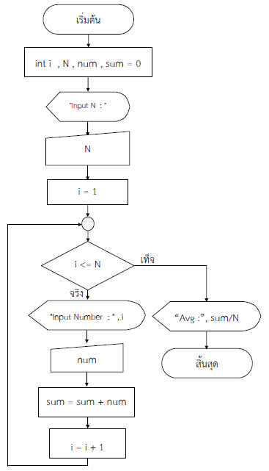
ค
3.คำสั่ง for (ต่อ)
ตัวอย่างที่ 10 จงเขียนโปรแกรมรับค่าตัวเลขจำนวนเต็ม จำนวน N ค่า แล้วหาค่าเฉลี่ย พร้อมแสดงผลทางจอภาพ
จากโจทย์ เขียนผังงาน แสดงการแก้ปัญหา ได้ดังนี้

Slide 41
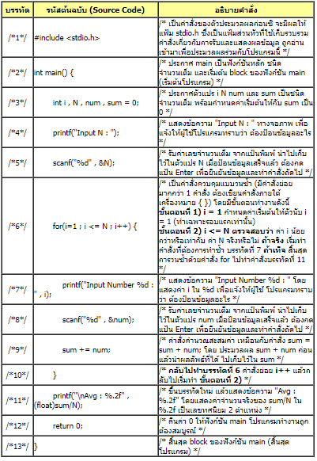
ค
3.คำสั่ง for (ต่อ)
ตัวอย่างที่ 10 จงเขียนโปรแกรมรับค่าตัวเลขจำนวนเต็ม จำนวน N ค่า แล้วหาค่าเฉลี่ย พร้อมแสดงผลทางจอภาพ
จากผังงาน เขียนโปรแกรมได้ดังนี้

Slide 42
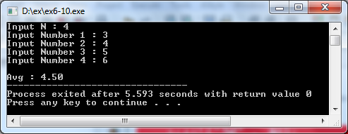
ค
3.คำสั่ง for (ต่อ)
ตัวอย่างที่ 10 จงเขียนโปรแกรมรับค่าตัวเลขจำนวนเต็ม จำนวน N ค่า แล้วหาค่าเฉลี่ย พร้อมแสดงผลทางจอภาพ
ตัวอย่างผลการรันโปรแกรม

Slide 43
ค
ที่มาของเนื้อหา : http://wbi.ohonline.in.th/cp/unit6_1.html#t6.1

Slide 44
ค
Q&A

